Slide 1
Праздник сказки
Зайцева Л.И.,
Музыкальный руководитель

Slide 2
СОДЕРЖАНИЕ 1. Цель 2.Описание праздника 3.Рефлексия 4.Литература 5.Немного о себе

Slide 3
Цель: Формировать интерес к сказкам, художественной литературе. Задачи: 1. Развивать выразительность речи 2. Развивать музыкальные способности 3. Развивать выразительность и пластичность в танцевальных движениях 4.Развивать эмоциональную отзывчивость. 5. Воспитывать коммуникативные качества, умение взаимодействовать друг с другом

Slide 4
Все ребята это знают: Сказки в жизни помогают Быть нам честными всегда, Не бояться никогда, Слабым помогать в пути, К людям с добротой идти. О. Чусовитина

Slide 5
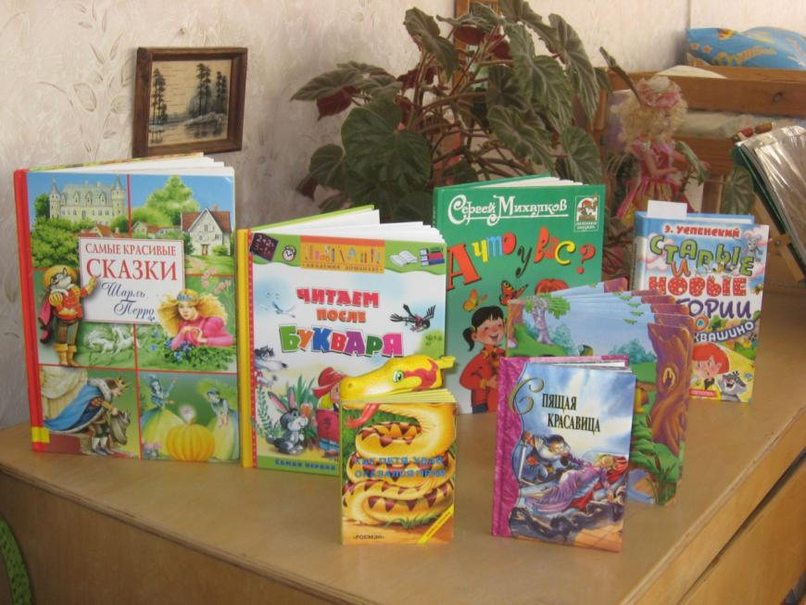
Наша библиотека
Любят сказки, любят книжки
И девчонки, и мальчишки.

Slide 6
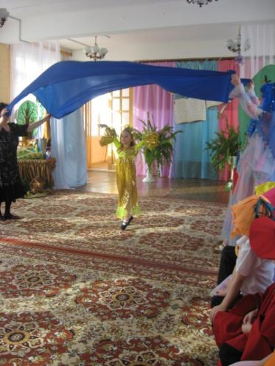
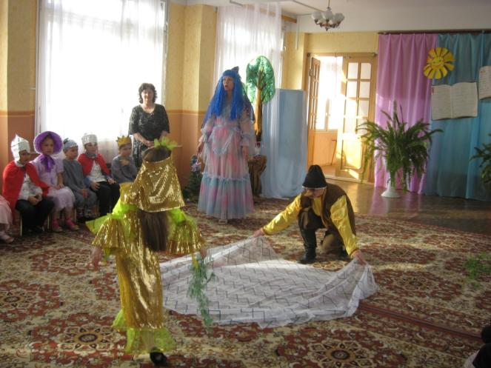
А.С.Пушкин «Сказка о рыбаке и рыбке»

Slide 7
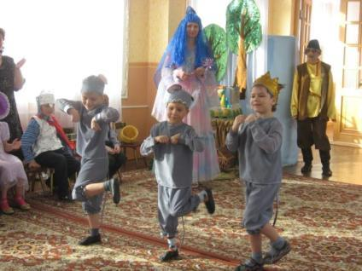
Э.Т.А. Гофман «Щелкунчик» музыка П.И.Чайковского
Танец Мышиного короля.

Slide 8
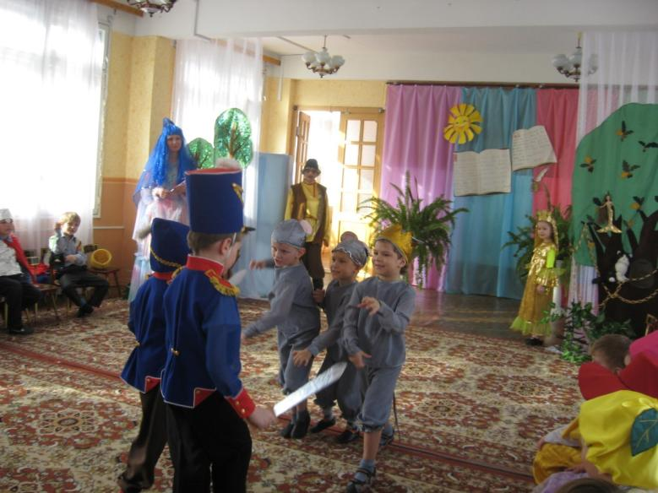
Битва мышей с солдатиками

Slide 9
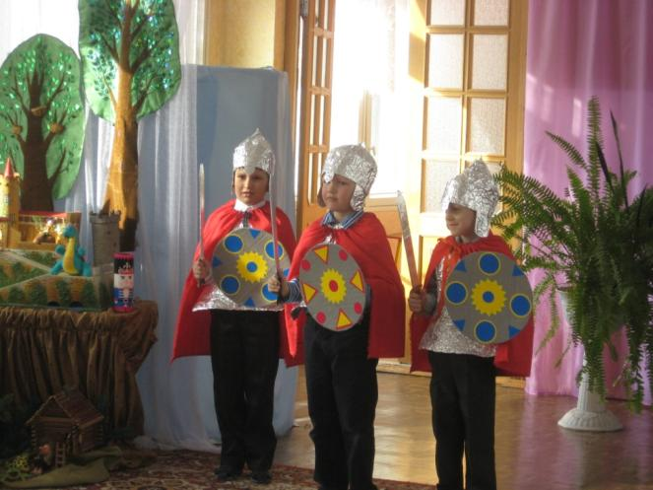
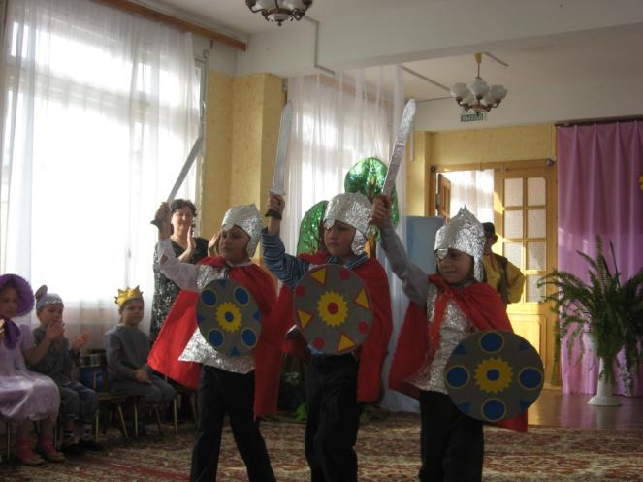
А.С.Пушкин «Сказка о царе Салтане» …В чешуе, как жар горя, тридцать три богатыря…

Slide 10
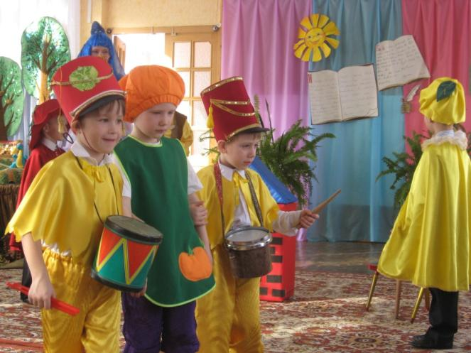
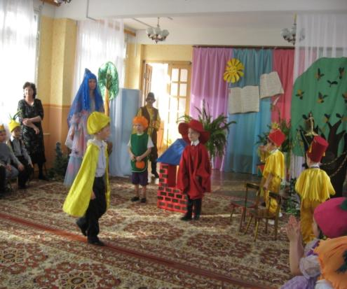
Дж.Родари «Чиполлино»

Slide 11
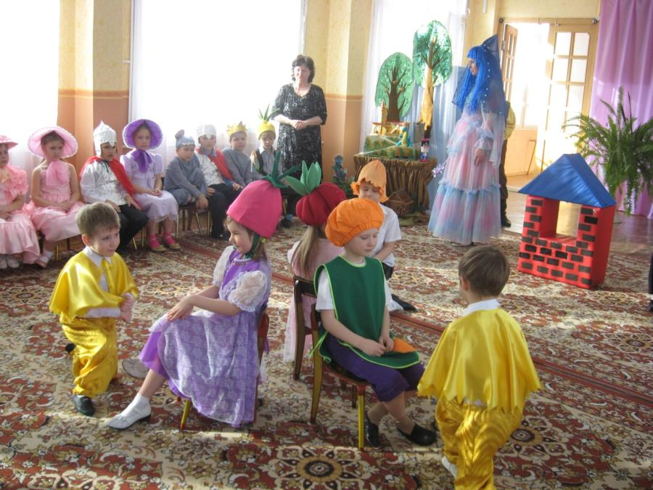
Танец «Сапожники»
Редиски и Тыква вначале
К сапожникам прибежали,
Решили подбить каблучки, почистить свои башмачки.
Когда каблучки подобьем, все вместе плясать пойдем!

Slide 12
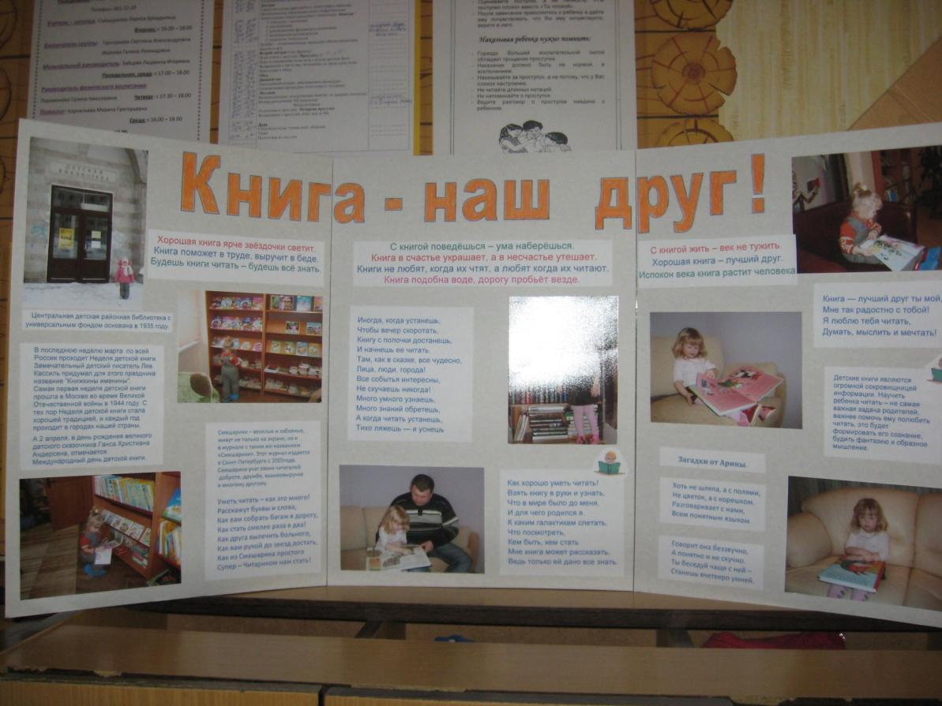
Газета от зрителей-родителей

Slide 13
Продуктивная деятельность детей
Книжка своими руками
Самостоятельная
театрализованная деятельность
Рисунки по сказкам
Творческие музыкальные задания
Поделки к сказкам с родителями

Slide 14
Спасибо за внимание

Slide 15
Используемая литература 1. А.С. Пушкин «Сказка о рыбаке и рыбке» 2. А.С. Пушкин «Сказка о царе Салтане» 3. А.С. Пушкин «Руслан и Людмила» 4. Э.Т. А. Гофман «Щелкунчик» 5. Д. Родари «Чипполино» Музыкальная литература: - П.И.Чайковский «Полонез», «Вальс» - Э Григ «В пещере горного короля» - Белорусская народная мелодия - «Сапожники» русская народная мелодия

Slide 16
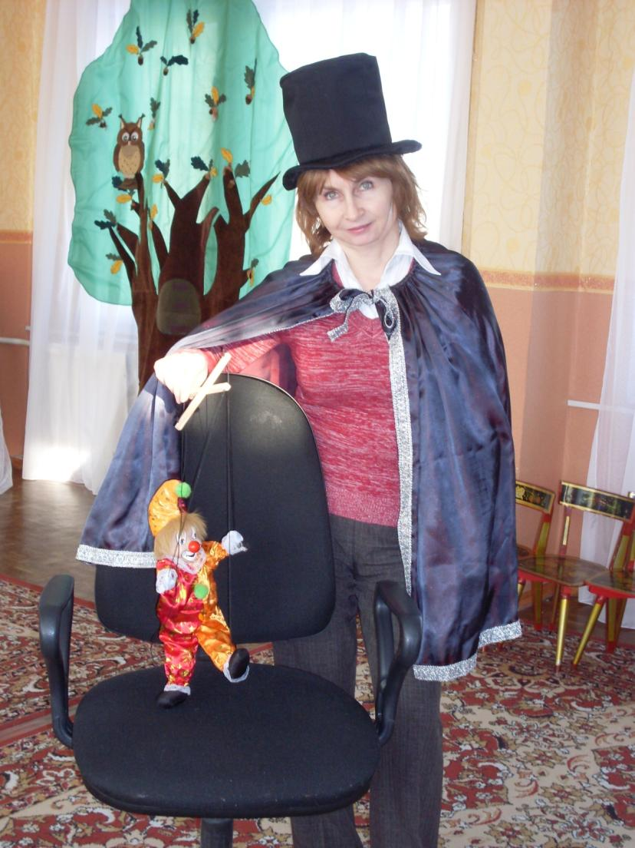
Зайцева Людмила Игоревна
фото
Энергичная, любящая детей, заботливая и трудолюбивая, артистичная и тактичная.
Играю, развиваю, воспитываю, обучаю, нахожу подход к детям, постоянно повышаю квалификацию.
Музыкальный руководитель - посредник между ребенком и музыкой, театром, литературой, художественным творчеством.

